Slide 1
Η Δευτέρα 10η Μαΐου θα είναι η μέρα
που επιτέλους θα επιστρέψουμε στο σχολείο μας!

Slide 2
Θα συναντήσουμε από κοντά τους συμμαθητές και τις συμμαθήτριές μας

Slide 3
τις δασκάλες και τους δασκάλους μας

Slide 4
Είναι όμως πολύ σημαντικό να επιστρέψουμε στο σχολείο μας και να είμαστε ασφαλείς.
ΦΟΡΑΩ ΜΑΣΚΑ | ΟΚ
ΠΛΕΝΩ ΣΥΧΝΑ ΤΑ ΧΕΡΙΑ ΜΟΥ | ΟΚ
ΚΡΑΤΑΩ ΑΠΟΣΤΑΣΕΙΣ | ΟΚ
??????????? | ΟΚ
Χρειάζεται, λοιπόν, να συνηθίσουμε και κάτι ακόμη.

Slide 5
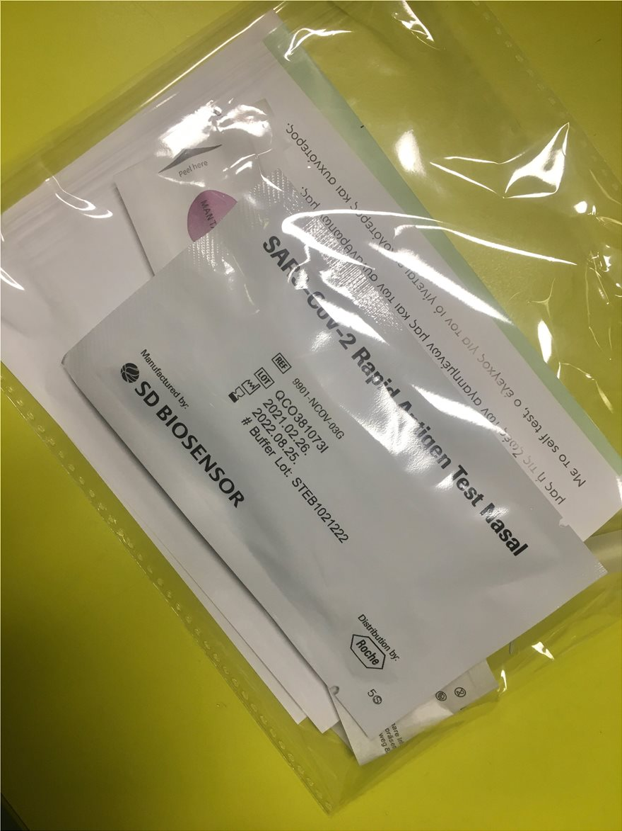
Από το φαρμακείο 2 φορές την εβδομάδα θα παίρνουμε ένα τεστ για να ελέγχουμε αν ο ιός έχει επισκεφτεί το σώμα μας.

Slide 6
Το πακέτο αυτό έχει μέσα

Slide 7
Πώς γίνεται το τεστ;
Βλέπω πώς γίνεται το τεστ:
https://www.youtube.com/watch?v=QDXyEQ1YVac&ab_channel=%

Slide 8
Το πρόγραμμά μου για το τεστ
 | ΚΥΚΛΩΣΕ ΤΟ ΚΟΚΚΙΝΟ ΚΑΘΕ ΦΟΡΑ ΠΟΥ ΘΑ ΕΧΕΙΣ ΟΛΟΚΛΗΡΩΣΕΙΤΟ ΤΕΣΤ ΣΟΥ
ΚΥΡΙΑΚΗ ΒΡΑΔΥ | ΚΑΝΩ
ΔΕΥΤΕΡΑ | ΔΕΝ ΚΑΝΩ
ΤΡΙΤΗ | ΔΕΝ ΚΑΝΩ
ΤΕΤΑΡΤΗ ΒΡΑΔΥ | ΚΑΝΩ
ΠΕΜΠΤΗ | ΔΕΝ ΚΑΝΩ
ΠΑΡΑΣΚΕΥΗ | ΔΕΝ ΚΑΝΩ
ΣΑΒΒΑΤΟ | ΔΕΝ ΚΑΝΩ
ΚΥΡΙΑΚΗ ΒΡΑΔΥ | ΚΑΝΩ

Slide 9
ΑΦΟΥ ΤΕΛΕΙΩΣΩ ΤΟ ΤΕΣΤ ΜΟΥ ΣΥΜΠΛΗΡΩΝΩ

